Slide 1
DERMATITIS ATÓPICA
INÉS SÁNCHEZ PINA

Slide 2
CASO
Niña de 6 meses que acude a control del niño sano
Medidas antropométricas en el percentil 65 y desarrollo psicomotor normal
Piel: gran descamación en diversas zonas (codos, angulo axilar y poplíteo, cuello y cara) con prurito intenso, también presenta una piel seca y descamativa.
Gran eritema del pañal
La niña presenta esta descamación desde el nacimiento por eso no se sospecha que esté relacionada con la alimentación, se diagnosticó de dermatitis atópica a los 3 meses.

Slide 3
CASO
Exploramos hábitos:
La madre refiere que realiza baño diario a la niña con jabones recomendados en el centro de salud
Lleva ropas de algodón
Alimentación con leche hipoalergénica por recomendación del farmacéutico
También en tratamiento por naturópata: aceites y gotas.
Hidratación diaria de la piel
Introducción de cereales sin gluten sin incidencias (aparte de las que ya tenía).

Slide 4
DEFINICIÓN
Enfermedad de la piel recurrente: lesiones, picor y sequedad. Incidencia: 1de cada 20 niños. Manifiesta en el primer año (2-3meses), patrón de rascado coordinado.
Etiología: desconocida. Se relaciona con la atopia que es una predisposición genética que hace que se reaccione exageradamente frente a sustancias y estímulos ambientales.
La atopia puede manifestarse en la piel, a. Digestiv a.respiratorio. Dematitis atópica es una atopia en la piel.

Slide 5
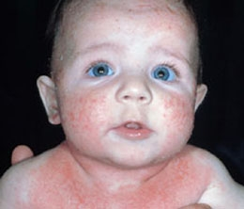
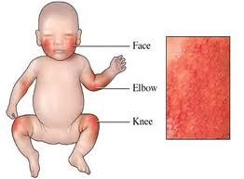
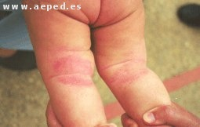
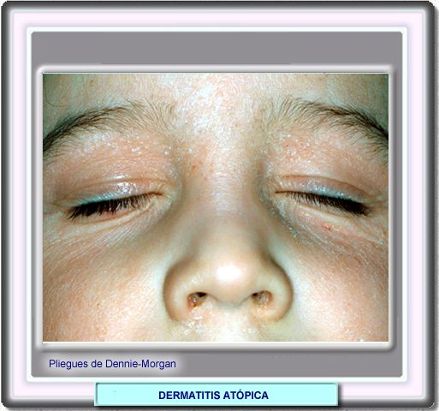
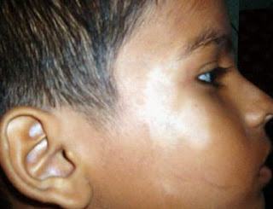
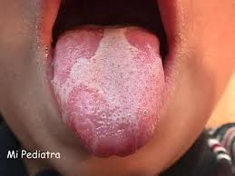
DEFINICIÓN
Periodos y fases
Fase del lactante: enrrojecimiento húmedo
Fase infantil: lesiones de rascado en pliegues y cuero cabelludo.
Fase adolescente y adulto: piel dura y de aspecto sucio, por las lesiones de repetición.
Estigmas de la dermatitis atópica
Doble pliegue en el párpado inferior
Lengua geográfica
Pitiriasis alba

Slide 6
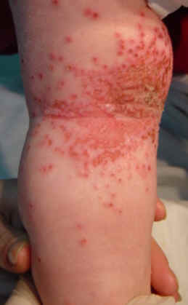
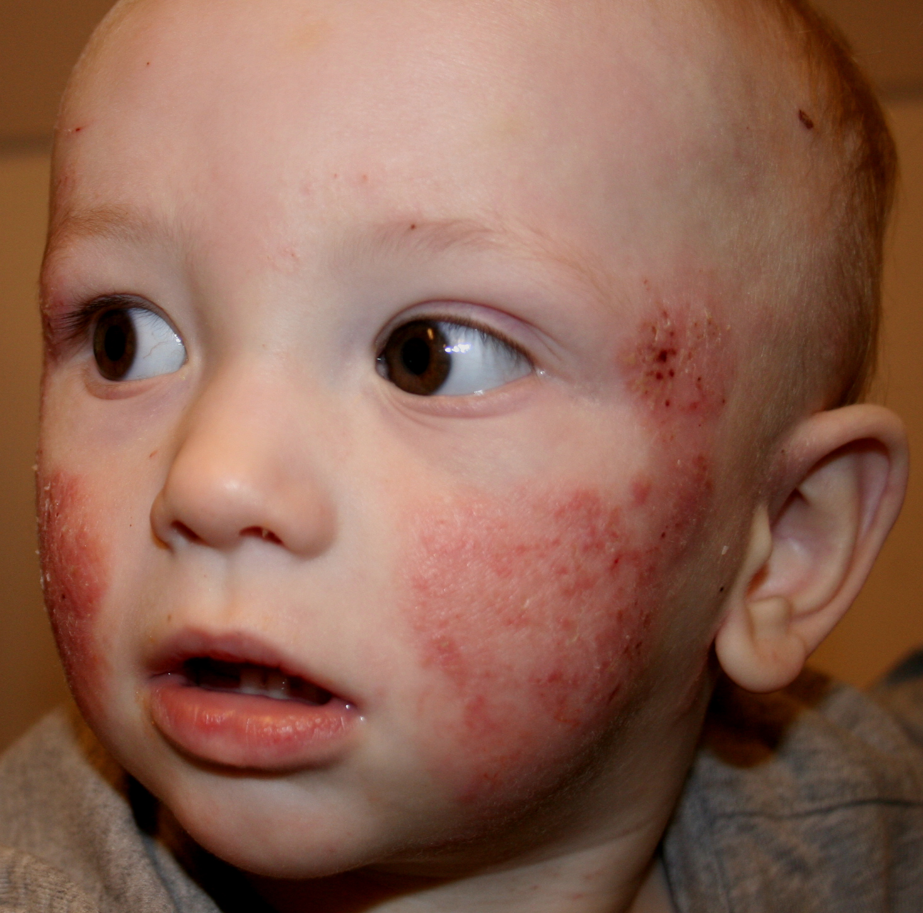
DEFINICIÓN
Dermatitis sobreinfectada con herpes simple
Recurrente: fases sin enfermedad y brotes. Los brotes pueden ser causados por estrés, cambios ambientales, cambios hormonales,etc.
La complicación más frecuentes: infecciones de la piel y las lesiones por rascado.
Lesiones por rascado

Slide 7
TRATAMIENTO
HIDRATACIÓN
PRODUCTOS EMOLIENTES EN EL BAÑO
EVITAR RASCADO Y ROCES
TEJIDOS NATURALES

Slide 8
CONSEJOS DE SALUD
Hidratación: a ser posible mínimo 2veces/día (M/N)
Baño: agua templada, baños cortos, usar productos para hidratar el agua, si el baño es bueno bañar cada día, si se hace rápido y sin la aplicación de los productos cada 2-3días.
Secado de la piel: toques, no frotar.
Productos emolientes: después del baño.
Aplicación de los productos: en círculos y con cuidado, no fotar de arriba a bajo enérgicamente.
Disminuir el estrés ambiental.
Ropa de fibras naturales y no muy ceñida, sobre todo la de deporte.
Evitar temperaturas extremas.

Slide 9
¿Qué productos usamos?
¡QUE NO TENGA ALCOHOL NI PERFUMES!

Slide 10
EVOLUCIÓN
La dermatitis en una enfermedad crónica, puede desaparecer largas temporadas y depués reaparecer en cualquier momento
Lo importante es la prevención, aunque no tengas brotes y esté una temporada sin aparecer hay que seguir hidratando la piel en abundancia
Actualemente la niña a mejorado considerablemente pero todavía presenta zonas enrrojecidas, sobretodo en los pliegues cutáneos.

Slide 11
GRACIAS POR VUESTRA ATENCIÓN

